Slide 1


Slide 2

Revisión literaria
Notes:
The case for four percent inflation – Laurence Ball – Jhons Hopkins University propone el vínculo entre la meta de inflación y el problema del límite inferior cero. Además de indicar que estar dentro de este límite podría agravar cualquier crisis, opinión que es compartida por otros economistas como Olivier Blanchard.
En el mismo trabajo Laurence Ball propone que la historia de la inflación podría ayudar a explicar porque no se había padecido del problema del límite inferior cero. Pone de ejemplo a japón y la recesión de 2008 indicando que estas sucedieron en periodos en los cuales le meta de inflación era baja para las economías avanzadas.

Slide 3

Bibliografía consultada
Monetary Policy Strategy: Lessons From The Crisis Mishkin 2011
Evaluación de la Política Monetaria 2015
Evaluación del diseño e implementación de la política monetaria y cambiaria del Banco
de Guatemala 2012-2022 Sebastián Edwards.
Measurement Errors in the Consumer Price Index: Perspectives on Numerical
Targets for Price Stability in Major Economies Bank of Japan 2024
Structural Estimates of the U.S. Sacrifice Ratio Federal Reserve Bank of New York 2001
The case for four percent inflation Laurence Ball 2013.

Slide 4
Bibliografía consultada
The Costs of Inflation, Bank of England Quarterly Bulletin 35, 1995
“Artículo que aborda la literatura académica en torno a los consensos existentes respecto a los costos de una alta inflación sobre las decisiones de los agentes y la relación entre la inflación y el crecimiento en el largo plazo.”
Structural Estimates of the U.S. Sacrifice Ratio Federal Reserve Bank of New York 2001
“Estudio realizado para Estados Unidos en el cual se utiliza un SVAR identificado por restricciones de largo plazo. El objetivo es capturar la respuesta del producto ante cambios en la inflación y utilizarlas para estimar el coeficiente de sacrificio definido como el costo en términos del producto de reducir en 1% la tasa de inflación durante un periodo de tiempo dado.”

Slide 5
Bibliografía consultada
The Case for four percent inflation, 2013, Laurence Ball
“Ensayo que argumenta que una meta de inflación del 2% para las economías avanzadas es muy baja. Pese a que la investigación económica no es suficientemente clara respecto al nivel de meta ideal, el autor expresa que una meta del 4% es una estimación razonable. Dentro de los argumentos se encuentran evitar el límite inferior cero para dar mayor flexibilidad a los Banco Centrales en momentos de crisis, así como mitigar la caída del producto.”

Slide 6
Bibliografía consultada
Evaluación del diseño e implementación de la política monetaria y cambiaria del Banco
de Guatemala, Sebastián Edwards, 2012-2022.
“Ambos documentos son una evaluación de la política monetaria y cambiaria. El principal énfasis al abordar la revisión literaria fueron sus comentarios respecto al nivel meta de inflación. En el primer documento destaca los beneficios de una reducción de la meta, como lo es la disminución de la persistencia inflacionaria y reducción de riesgos frente a choques inflacionarios. En el segundo de los documentos cambia su postura y expresa que el nivel actual de la meta de inflación es adecuado dadas las circunstancias del entorno económico global y el comportamiento de la economía guatemalteca.”
Evaluación de la Política Monetaria 2015
“Documento que cuenta con un apartado que aborda el tema de la revisión de la meta de inflación. Se mencionan los costos de la inflación, los elementos que sustentan una meta del 4%, así como los aspectos a considerar como condiciones previas a una disminución del nivel de la meta.”

Slide 7
Bibliografía consultada
Measurement Errors in the Consumer Price Index: Perspectives on Numerical Targets for Price Stability in Major Economies, Bank of Japan, 2024.
“Documento que presenta una revisión del estado actual de las discusiones así como de los estudios del sesgo inflacionaria hacia el alza en economías avanzadas. En el se expone las principales fuentes del sesgo inflacionario las cuales son:
1- Sesgo de sustitución de nivel superior
Tipo de sesgo que surge de la agregación de los índices de los productos. Ocurre cuando los índices superiores son agregados a partir de los índices de productos mediante promedios ponderados. Por ejemplo si dos productos son sustitutos y el precio de uno aumenta, es natural que suceda un cambio en la demanda hacia el bien más barato. Si la canasta se fija al valor previo al cambio, se da más peso al precio del producto que experimentó el aumento que a los gastos reales en la fase de agregación para el índice superior. En otras palabras, la incapacidad de capturar desplazamientos a otros bienes o servicios como consecuencia de aumento en los precios introduce un sesgo al alza en el índice de precios.”

Slide 8
Bibliografía consultada
2- Sesgo de sustitución de nivel inferior
Sesgo que ocurre cuando la demanda se desplaza de un bien hacia otro y ambos pertenecen a un mismo índice de artículo. En particular, si la gama de cualidades (volumen, marca, función, etc.) de cada bien dentro del mismo índice de artículos es amplia, puede haber diferencias en el nivel de precios (o nivel del índice) de cada una de las marcas o productos encuestados. En tales casos, cuando se utilizan métodos de agregación como las medias aritméticas simples, se da mayor peso a los movimientos de los precios con niveles de precios o niveles de índice más altos.
3- Sesgo por productos nuevos
Este sesgo se define como uno de los errores estadísticos asociados con la inclusión continua de productos que han perdido su representatividad, así como con la omisión de nuevas formas de bienes y servicios. En comparación con los productos más antiguos, los nuevos suelen ser de mayor calidad por el mismo precio, lo que significa que los precios ajustados por calidad de los nuevos son más bajos. Por lo tanto, si los nuevos productos no pueden incluirse en las estadísticas, el índice no puede reflejar la «diferencia de nivel de precios entre los productos antiguos y los nuevos» o la «reducción de precios inmediatamente después del lanzamiento de un nuevo producto», lo que puede provocar un sesgo al alza.”

Slide 9
Bibliografía consultada
“4- Sesgo por cambios en los puntos de comercialización
Es uno de los errores de medición asociados con los cambios en los puntos de comercialización. Este sesgo se produce cuando los consumidores se desplazan hacia puntos de venta y canales de distribución que venden y ofrecen bienes y servicios a precios más bajos y en formatos de venta de mayor calidad, y cuando el IPC no logra captar estos movimientos.”

Slide 10
Costos de la inflación
Notes:
The case for four percent inflation – Laurence Ball – Jhons Hopkins University propone el vínculo entre la meta de inflación y el problema del límite inferior cero. Además de indicar que estar dentro de este límite podría agravar cualquier crisis, opinión que es compartida por otros economistas como Olivier Blanchard.
En el mismo trabajo Laurence Ball propone que la historia de la inflación podría ayudar a explicar porque no se había padecido del problema del límite inferior cero. Pone de ejemplo a japón y la recesión de 2008 indicando que estas sucedieron en periodos en los cuales le meta de inflación era baja para las economías avanzadas.

Slide 11
Aspectos conceptuales de la inflación
Costos
1- Erosión del poder adquisitivo de los hogares
2- Aumento de costos de producción para las empresas
3- Pérdida de competitividad (apreciación del tipo de cambio real)
4- Efecto redistributivo del ingreso y la riqueza en perjuicio de los hogares con menos
recursos
5- Genera distorsiones en los precios relativos

Slide 12
Inconvenientes estadísticos de inflación cero
Notes:
The case for four percent inflation – Laurence Ball – Jhons Hopkins University propone el vínculo entre la meta de inflación y el problema del límite inferior cero. Además de indicar que estar dentro de este límite podría agravar cualquier crisis, opinión que es compartida por otros economistas como Olivier Blanchard.
En el mismo trabajo Laurence Ball propone que la historia de la inflación podría ayudar a explicar porque no se había padecido del problema del límite inferior cero. Pone de ejemplo a japón y la recesión de 2008 indicando que estas sucedieron en periodos en los cuales le meta de inflación era baja para las economías avanzadas.

Slide 13
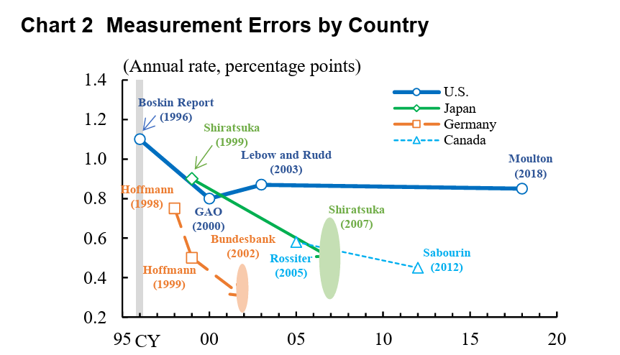
Inconvenientes estadísticos de inflación cero
Sesgos en la medición de los Índices de Precios al Consumido
Desde la publicación del reporte “Toward a more accurate measure of the cost of living” se sabe del sesgo al alza en la medición en la inflación. Pese a los esfuerzos por reducir el sesgo este aun es un problema persistente.
Una inflación igual a cero no solo implicaría una mala señal para los agentes, también implica una situación de deflación en la economía.
Fuente: Measurement Errors in the Consumer Price Index: Perspetives on Numerical Targets for Price Stability in Major Economies.
Banco de Japón

Slide 14
Inconvenientes estadísticos de inflación cero
Razones del sesgo hacia el alza
1- Sesgo de sustitución de nivel superior
Ocurre cuando los índices superiores son agregados a partir de los índices de productos mediante promedios ponderados. Por ejemplo si dos productos son sustitutos y el precio de uno aumenta, es natural que suceda un cambio en la demanda hacia el bien más barato. Si la canasta se fija al valor previo al cambio, se da más peso al precio del producto que experimentó el aumento en el precio que a los gastos reales en la fase de agregación para el índice superior.
2- Sesgo de sustitución de nivel inferior
Sesgo que ocurre cuando la demanda se desplaza de un bien hacia otro y ambos pertenecen a un mismo índice de artículo. En particular, si la gama de cualidades (volumen, marca, función, etc.) de cada bien dentro del mismo índice de artículos es amplia, puede haber diferencias en el nivel de precios (o nivel del índice) de cada una de las marcas o productos encuestados. En tales casos, cuando se utilizan métodos de agregación como las medias aritméticas simples, se da mayor peso a los movimientos de los precios con niveles de precios o niveles de índice más altos.

Slide 15
Inconvenientes estadísticos de inflación cero
Razones del sesgo hacia el alza
3- Sesgo por productos nuevos
Este sesgo se define como uno de los errores estadísticos asociados con la inclusión continua de productos que han perdido su representatividad, así como con la omisión de nuevas formas de bienes y servicios.
4- Sesgo de sustitución de nivel inferior
Es uno de los errores de medición asociados con los cambios en los puntos de comercialización. Este sesgo se produce cuando los consumidores se desplazan hacia puntos de venta y canales de distribución que venden y ofrecen bienes y servicios a precios más bajos y en formatos de venta de mayor calidad, y cuando el IPC no logra captar estos movimientos.

Slide 16
Inconvenientes estadísticos de inflación cero
Sesgo por calidad de bienes nuevos
La correcta medición de la inflación está condicionada por la capacidad de la metodología para capturar cambios en la demanda, así como la calidad de los bienes que se comercian.
Este tipo de sesgo sucede cuando la metodología es incapaz de distinguir los incrementos de precios por aumentos en la calidad, de incrementos asociados a presiones inflacionarias. Así, por ejemplo, la inflación podría sobreestimarse si los incrementos en los precios no son ajustados por mejoras en la calidad de los productos.
Mantener la inflación objetivo a cero hace susceptible la medición del IPC ante este tipo de sesgo.

Slide 17
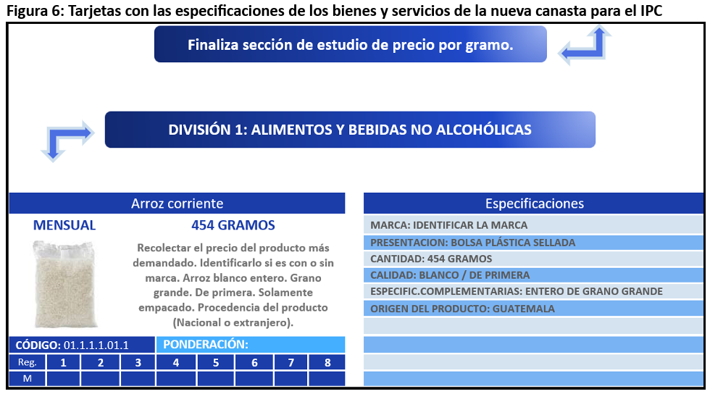
Inconvenientes estadísticos de inflación cero
Sesgo por calidad de bienes nuevos
En lo que refiere a Guatemala, el INE ha señalado que este ha sido uno de los apartados que tomó en cuenta para la base 2023, indicando que:
“Para cumplir con la recomendación el INE elaboró un documento de especificaciones para cada bien o servicio, que es de uso interno y se realizó un proceso de capacitación para todo el personal de campo”
Fuente: Instituto Nacional de Estadística (INE)

Slide 18
Argumentos a favor de inflación positiva
Notes:
The case for four percent inflation – Laurence Ball – Jhons Hopkins University propone el vínculo entre la meta de inflación y el problema del límite inferior cero. Además de indicar que estar dentro de este límite podría agravar cualquier crisis, opinión que es compartida por otros economistas como Olivier Blanchard.
En el mismo trabajo Laurence Ball propone que la historia de la inflación podría ayudar a explicar porque no se había padecido del problema del límite inferior cero. Pone de ejemplo a japón y la recesión de 2008 indicando que estas sucedieron en periodos en los cuales le meta de inflación era baja para las economías avanzadas.

Slide 19
Argumentos a favor de una inflación positiva
Reduce las distorsiones en los precios relativos
Con bastante regularidad los precios de los productos no se ajustan de forma continua. En contextos de alta inflación o deflación se generan grandes distorsiones en los precios relativos.
Si el precio de un bien no se ajusta con suficiente velocidad experimenta caídas de sus precios relativos
En contextos inflacionarios las empresas sobre reaccionan elevando los precios al alza anticipando una caída en sus precios relativos.
Ante lo anterior cabe la pregunta ¿Cuál sería la inflación optima que minimice las distorsiones?

Slide 20
Argumentos a favor de una inflación positiva
Trabajos recientes como “Why central banks should aim for a positive inflation target” proponen un nivel de inflación positiva a través de la siguiente línea argumentativa.
Las mejoras tecnológicas aumenta la eficiencia de producción a lo largo de la vida útil de un bien.
La mejora en la productividad conduce a una caída en los precios relativos.
En consecuencia existe una tendencia decreciente de precios relativos.
Si la inflación es igual a cero y existen bienes cuyos precios no se actualizan con suficiente velocidad, no se materializa la caída “deseada” en sus precios relativos. Una inflación positive, pero moderada contribuye a materializar esta tendencia en los precios relativos.

Slide 21

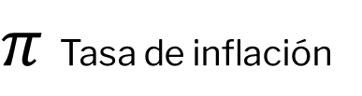
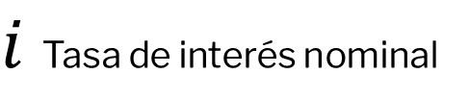
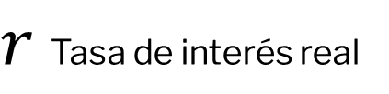
Argumentos a favor de una inflación positiva
Limite inferior cero
Anterior a la crisis financiera de 2008 este tema no revestía de gran importancia, una vez ocurrida la crisis este tema ha recibido gran atención por parte de los economistas.
$r$ Tasa de interés real
$$r=i−π$$
El argumento es sencillo pero poderoso. La tasa de inflación debe ser positiva ya que debe permitir que la tasa de interés real sea negativa en ciertos momentos.
$i$ Tasa de interés nominal
$π$ Tasa de inflación
Con una inflación objetivo de 0 la política monetaria pierde margen de acción cuando necesita que la tasa de interés real sea negativa, por ejemplo, para estimular la economía en un escenario de recesión o lidiar con episodios deflacionarios.

Slide 22
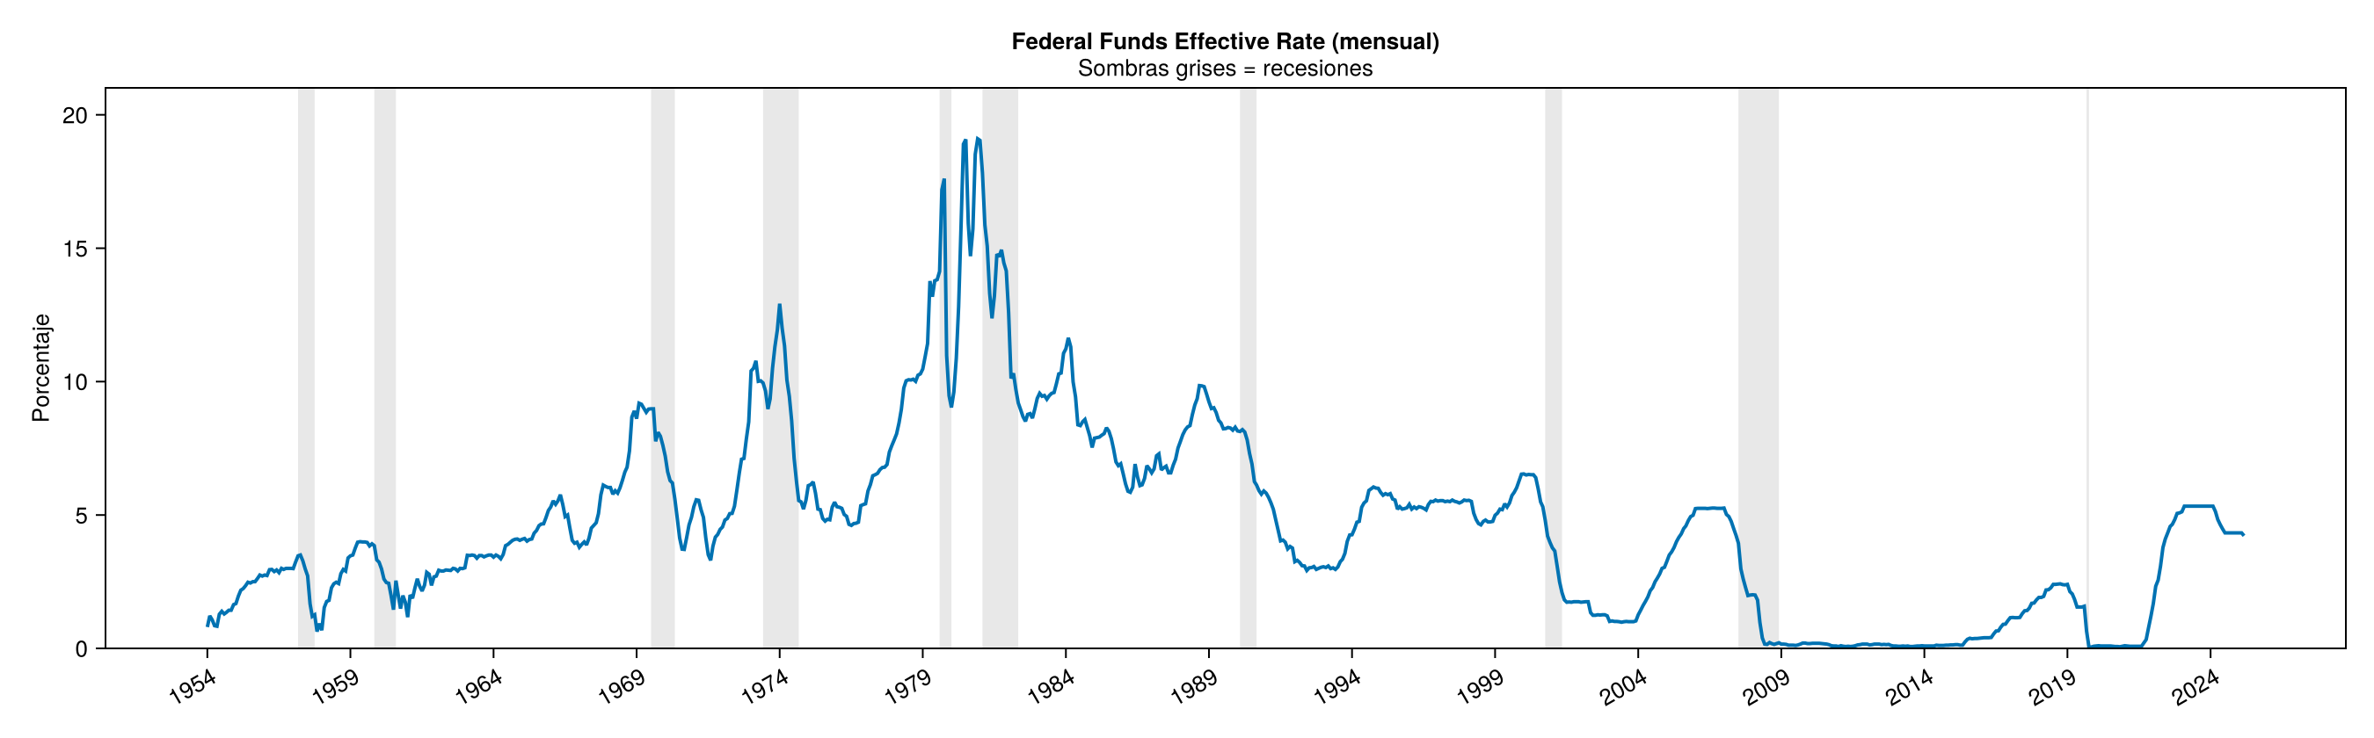
Argumentos a favor de una inflación positiva
Según Romer y Romer (1994) Estados Unidos ha reducido tasas de interés durante cada recesión desde el final de la Segunda Guerra Mundial.
Fuente: FRED

Slide 23
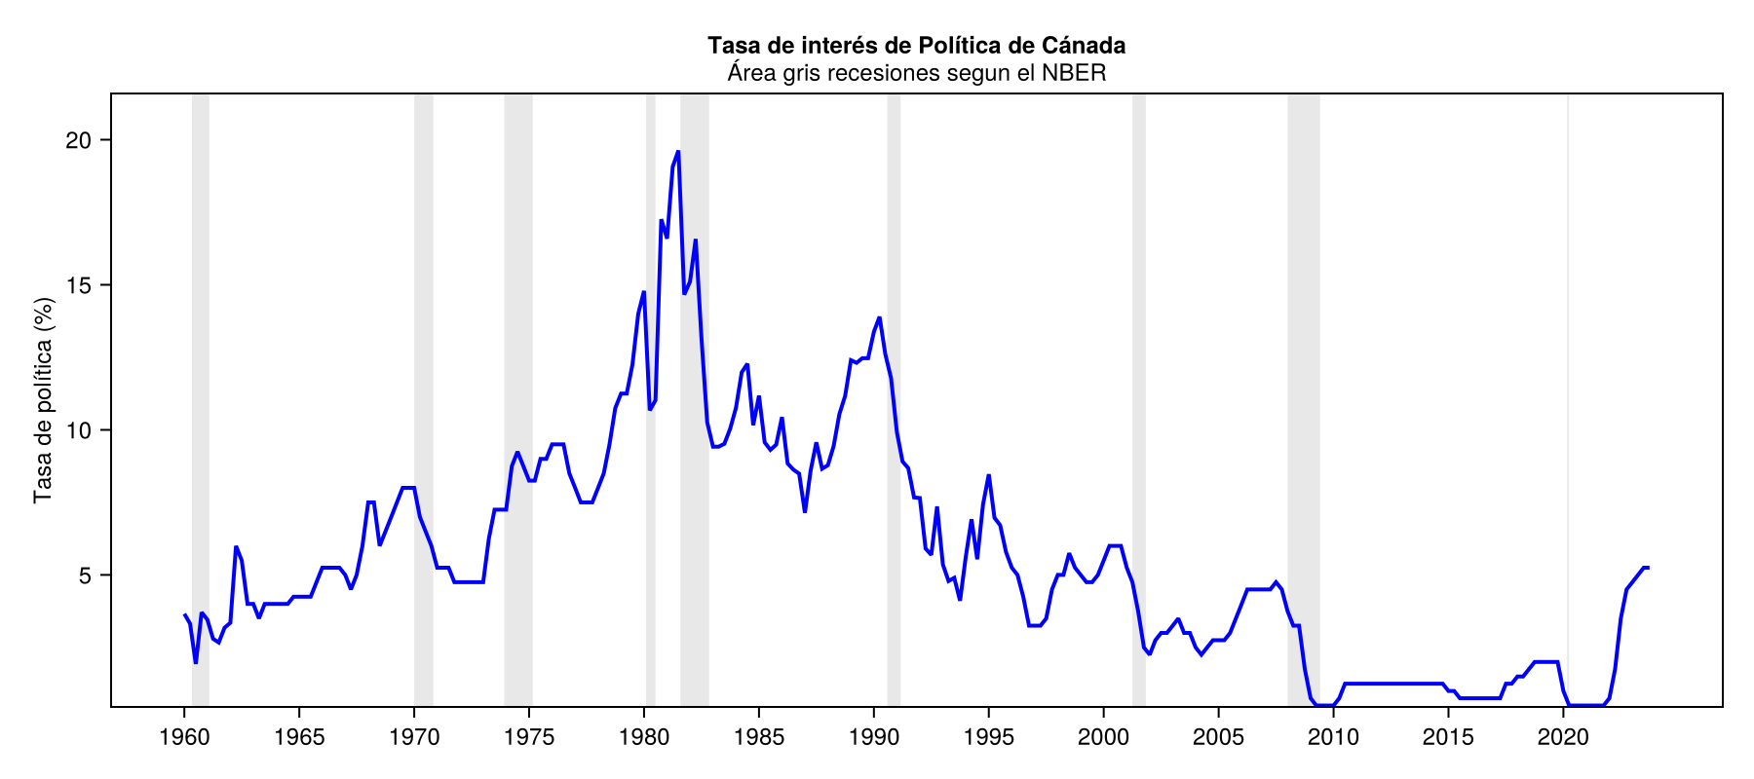
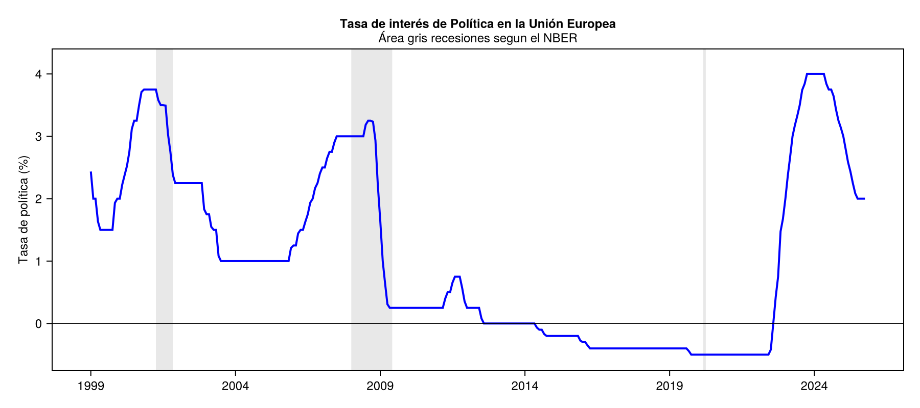
Pero Estados Unidos no ha sido el único, países como Canadá o la Unión Europea también han reducido tu tasa de interés en periodos de recesión.
Como puede notarse, durante la crisis financiera de 2008 las tasas de interés estuvieron muy cercanas a cero. Reduciendo las capacidades de los Banco Centrales de actuar.
Fuente: FRED

Slide 24



Distintos autores han postulado que el riesgo de que las tasas de interés alcancen valores cercanos a cero está relacionado con la meta de inflación.
Meta de inflación en las economías avanzadas y problemas con el límite inferior
$$r^{∗}=i−π^{∗}$$
* Denota los niveles de largo plazo
Así por ejemplo una meta de inflación $π^{∗}$ superior al 2% en las economías avanzadas hubiera dado mayor margen de acción a los bancos centrales.
Por otro lado, economistas como Olivier Blanchard proponen que de haber sido así, los déficits fiscales hubieran crecido en menor medida durante la crisis financiera de 2008.
Notes:
The case for four percent inflation – Laurence Ball – Jhons Hopkins University propone el vínculo entre la meta de inflación y el problema del límite inferior cero. Además de indicar que estar dentro de este límite podría agravar cualquier crisis, opinión que es compartida por otros economistas como Olivier Blanchard.
En el mismo trabajo Laurence Ball propone que la historia de la inflación podría ayudar a explicar porque no se había padecido del problema del límite inferior cero. Pone de ejemplo a japón y la recesión de 2008 indicando que estas sucedieron en periodos en los cuales le meta de inflación era baja para las economías avanzadas.

Slide 25
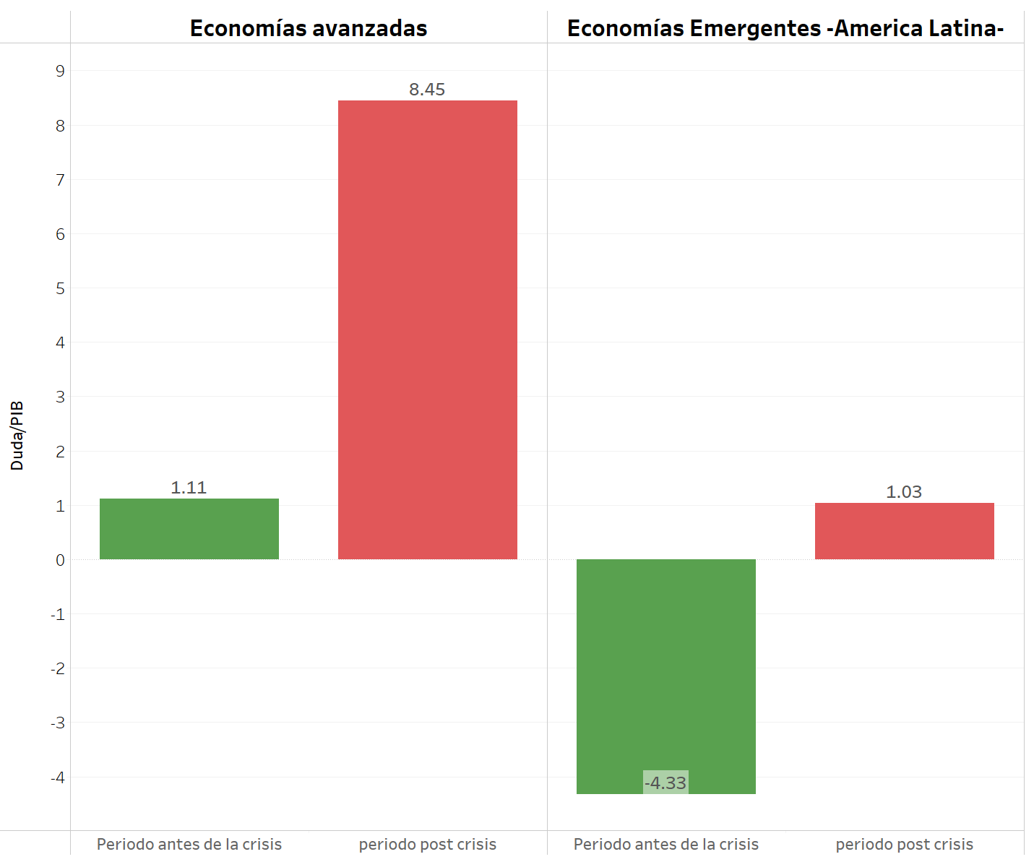
Crecimiento de la deuda respecto del PIB
Puntos porcentuales
Durante la crisis financiera de 2008, tanto las economías avanzadas (G7) Como las emergentes en américa Latina incrementaron sus niveles de endeudamiento respecto del PIB, aunque fue más severo en las economías avanzadas.
Fuente: World Economic Outlook IMF, April 2025

Slide 26
Distintos economistas y trabajos han postulado que una meta del 2% no es del todo óptima para una economía argumentando lo siguiente:
Una meta mas elevada brinda mayor margen de acción a la política monetaria.
Un Banco Central con mayor margen de acción podría reducir la severidad de los periodos de recesión.
Bajo contextos inflacionarios bajos los agentes no incorporan la inflación en la toma de decisiones, lo cual los vuelve susceptibles a choques inflacionarios desanclando sus exceptivas con mayor facilidad.
Discusión en torno a la meta de inflación en economía avanzadas
Notes:
Blanchard por ejemplo propone una meta en torno al 3 o 4%

Slide 27
Cambio de meta de inflación y credibilidad del Banco Central

Slide 28
Condiciones previas a la reducción de la meta
Existen condiciones que deben cumplirse antes que una autoridad monetaria reduzca su metas de inflación. Entre ellas destacan las siguientes:
Independencia del Banco Central
El Banco Central debe establecer su política sin intromisión alguna con el propósito de mantener la inflación en el objetivo fijado
Integración con la política fiscal
La política fiscal no debe contrariar a la monetaria en el sentido de que ambas deben contener la demanda agregada cuando así se requiera.
Un mecanismo de transmisión fortalecido
Estudios han sugerido que el mecanismo de transmisión en Guatemala es débil y proponen que este se fortalecería mediante el desarrollo del mercado secundario.
Credibilidad del Banco Central
Los bancos centrales deben contar con un capital de credibilidad previo a reducir la meta de inflación.

Slide 29
Dentro del actual ambiente macroeconómico consideramos que la credibilidad del Banco Central reviste de especial importancia al momento de considerar una revisión hacia la baja de la meta de inflación.
Credibilidad del Banco Central
Notes:
Blanchard por ejemplo propone una meta en torno al 3 o 4%

Slide 30
Credibilidad del Banco Central
Cukierman (1986) define la credibilidad de un Banco Central como:
Otros economistas como Frederic Mishkin (2008) sugieren que los Bancos Centrales deben generar un compromiso firme con el ancla nominal que han escogido. Algo muy en línea con autores como Bordo y Siklos (2014) que definen la credibilidad de un Banco Central en términos del desempeño de la inflación.
Bordo y Siklos (2014) También señalan que la credibilidad consiste en “el compromiso de seguir reglas y objetivos políticos bien articulados y transparentes”
“El grado en que el público cree que se ha producido un cambio en la política cuando, de hecho, dicho cambio se ha producido realmente”

Slide 31
Credibilidad del Banco Central
La credibilidad del Banco de Guatemala se ha construido con base a tres pilares fundamentes.
Reducción del nivel promedio de inflación desde la adopción del Esquema de Metas Explicitas de Inflación (EMEI).
Reducción de la volatilidad de la inflación desde la adopción del al EMEI.
Constituirse como un Banco Central que ejecuta su Política Monetaria de forma independiente.
Se rige por los principios de transparencia mediante el mandato de publicar información oportuna.

Slide 32
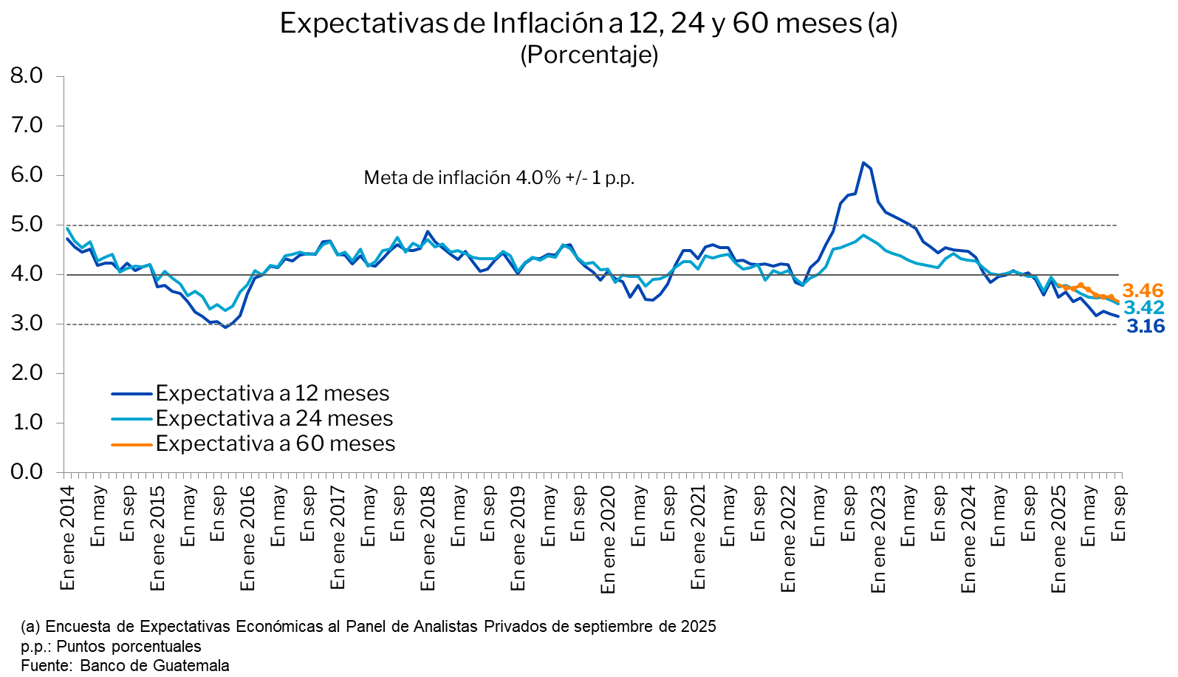
Credibilidad del Banco Central
En términos de las expectativas estas se encuentran ancladas dentro de las bandas de tolerancia de la meta. Lo cual constituye otra factor a favor de la credibilidad que ha construido el Banco de Guatemala.

Slide 33
Credibilidad del Banco Central
Con el promedio de inflación en los últimos 12 meses de 1.61% por debajo del límite inferior de la meta y considerando la credibilidad construida por el Banco de Guatemala, es razonable considerar una convergencia prudente hacia un nivel meta más bajo.
Aspectos positivos de la reducción
Sintonía con el resto de economías en desarrollo con Esquema de Metas Explicitas de Inflación.
Posible reducción en la inercia inflacionaria Edwards (2012)
La reducción en la inercia inflacionaria podría reducir la sensibilidad de las expectativas de los agentes a variables como el tipo de cambio nominal Edwards (2012).
Reducción del riesgo de experimentar alzas súbitas de inflación Edwards (2012)

Slide 34
Credibilidad del Banco Central
Pese lo anterior, de materializarse una reducción de la meta, no hay que olvidar el costo que tendría a la credibilidad del Banco Central una posible reversión de la meta de inflación al 4%.
Estos son algunos costos de una pérdida de credibilidad:
Una mayor razón de sacrificio del producto. El Banco Central sería menos agresivo al momento de ejecutar su política monetaria.
Existe un des anclaje de las expectativas de inflación que es difícil de recuperar en el tiempo.
Podría conducir a un escenario en el cual las empresas aumenten la frecuencia en la cual actualicen precios con un sesgo hacia el alza (posible espiral inflacionaria).
Un escenario económico con mayor incertidumbre que conduce a un incremento en la volatilidad de la inflación.
Dado lo anterior reconocemos los beneficios y los riesgos de una reducción de la meta de inflación.

Slide 35


